Slide 1
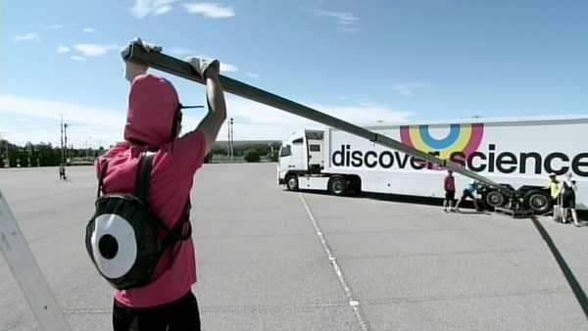
Du möchtest am längeren Hebel sitzen?
Dann werde Mitglied im FSR Medizin!
Am 10.Mai 2017 sind Hochschulwahlen

Slide 2

Das planen von Events macht dir Spaß?
Dann werde Mitglied im FSR Medizin!
Am 10.Mai 2017 sind Hochschulwahlen

Slide 3
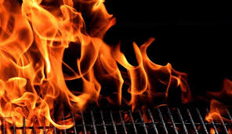
Du bist nicht nur beim Grillen Feuer und Flamme?
Dann werde Mitglied im FSR Medizin!
Am 10.Mai 2017 sind Hochschulwahlen

